Slide 1
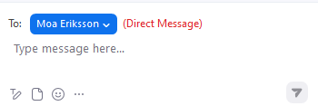
Snart börjar…
Demo av version 2.33
Mötet spelas in. Inspelningen och chatten kommer läggas upp på ladok.se.
Vill du vara anonym?
Stäng av kamera och mikrofon. Skicka direktmeddelanden i chatten till Moa Eriksson.

Slide 2
Demo av version 2.33
Klara Nordström, användarstöd och kommunikation
Moa Eriksson, användarstöd och kommunikation
18 december 2023

Slide 3
Detta kommer demonstreras
Digital examen: Nytt flöde för att distribuera examensbevis till student
Ärendekorg: Ny regel för att fördela tillgodoräknande efter "Utbildningsgruppering”
Individuell studieplan: Avklarad eller Avslutad ISP
Plan
Registervård av attributvärden som ingår i en beslutad plan
Rubriker för ingående delar är nu konfigurerbara i dokumentkonfigurationen

Slide 4
Andra förbättringar
Individuell studieplan
Det går nu att välja kalenderhalvår från ett ämnestillfälles startdatum till slutdatum, plus tio år.
Nu går det att ta bort "Del av avhandlingsarbete" även i Ladok för personal. Funktionen finns sedan tidigare i Ladok för studenter.
Nu krävs inte längre bred läsbehörighet för att använda fliken "Individuell studieplan". Följande systemaktiviteter kan därför tas bort från behörighetsprofiler som rör ISP (förutom "ISP-Administratör"):
Bevis: Läsa bevisinformation
Extern integration: Läsa information
Studiedeltagande: Läsa information
Studentinformation: Läsa information
Resultat: Läsa information
Begränsningar har lagts in i processkonfigurationen

Slide 5
Begränsningar för ISP-process
Åtgärden "Fastställ version" måste finnas i det sista steget/stegen
Åtgärden "Fastställ version" får endast finnas i de processuppgiftsavslut som är kopplade till slutuppgiften.
Inga parallella flöden

Slide 6
Begränsningar för ISP-process
Förklaring av alternativa flöden och parallella flöden
Alternativa flöden (endast en av vägarna körs)
Parallella flöden (alla vägar måste köras)

Slide 7
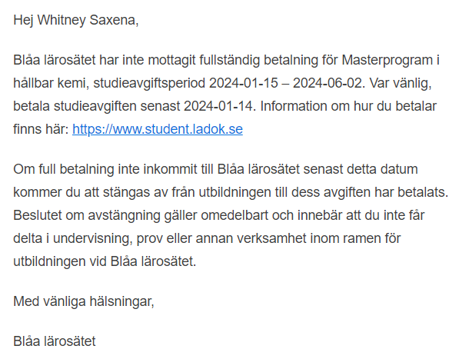
Andra förbättringar
Nya studieavgiftshanteringen
Det går nu att skicka fakturor till spärrade studenter via fakturavyn, det går dock inte att skicka via masshanteringen.
Mejlavisering för sista påminnelsen är omformulerad för att innehålla information om konsekvenser vid en avstängning.

Slide 8
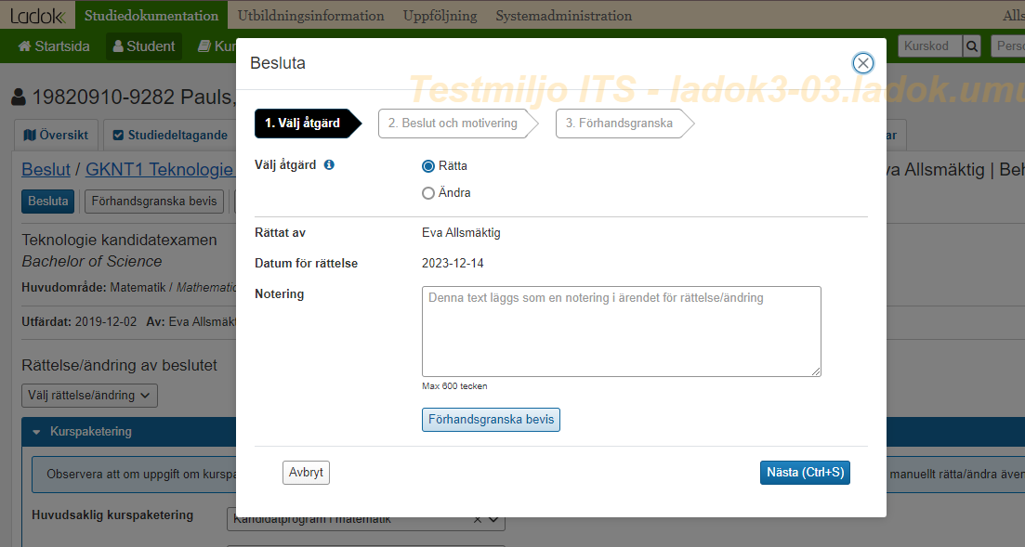
Andra förbättringar
Examen: För att förbättra tydligheten i beslutsflödet för rättelser/ändringar av bevis har fältet "Noteringar" tagits bort i dialogrutan för beslut.

Slide 9
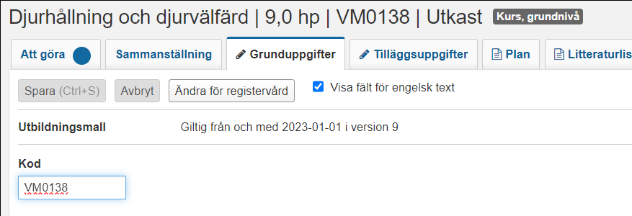
Andra förbättringar
Utbildningsinformation: Felmeddelande visas inte längre när man sparar utbildningar utan utbildningskod.

Slide 10
Andra förbättringar
Plan
För att kunna fatta beslut om plan krävs nu ett värde på de attribut som ingår i plan och är obligatoriska enligt utbildningsmallen.

Slide 11
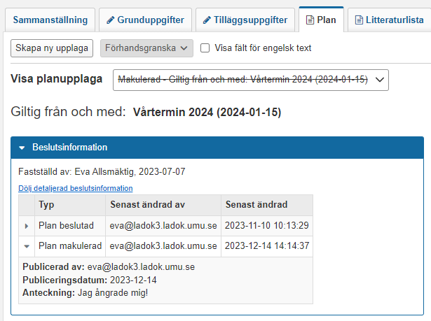
Andra förbättringar
Plan
För att kunna fatta beslut om plan krävs nu ett värde på de attribut som ingår i plan och är obligatoriska enligt utbildningsmallen.
Makulering av plan visas nu i beslutsloggen för plan.

Slide 12
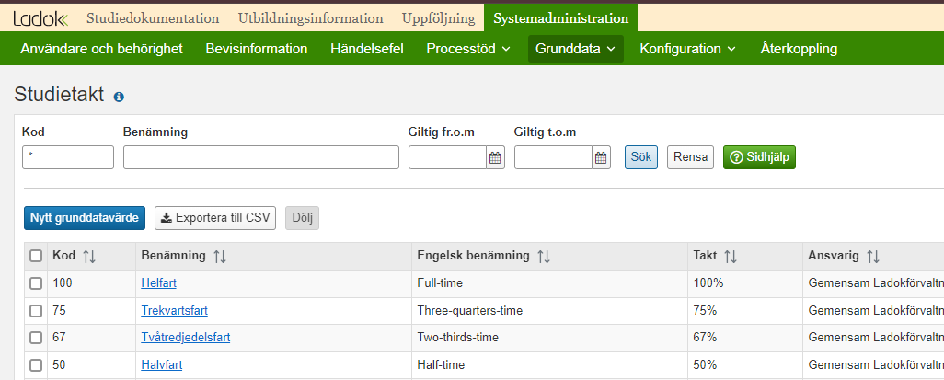
Andra förbättringar
Grunddata: Kategorin Studietakt har fått ny sök- och redigeringssida.

Slide 13
Andra förbättringar
Uppföljning
Nu hanterar rapporten "Utfall HST och HPR" att examinationsdatum är satt efter betald period (avser nya avgiftshanteringen).
Nedanstående rapporter hanterar nu studieavgiftsbetalning för de kurspaketeringar som använder både den tidigare och den nya studieavgiftshanteringen.
HST
Studenter utan godkända resultat
Studenter utan påvisbar aktivitet
HPR
Studiedeltagande-registrering
Studiedeltagande-antagning
Utfall HST/HPR
Genomströmning kurstillfälle

Slide 14
Andra förbättringar
Uppföljning
Nu hanterar rapporten "Utfall HST och HPR" att examinationsdatum är satt efter betald period (avser nya avgiftshanteringen).
Nedanstående rapporter hanterar nu studieavgiftsbetalning för de kurspaketeringar som använder både den tidigare och den nya studieavgiftshanteringen.
HST
Studenter utan godkända resultat
Studenter utan påvisbar aktivitet
HPR
Studiedeltagande-registrering
Studiedeltagande-antagning
Utfall HST/HPR
Genomströmning kurstillfälle

Slide 15
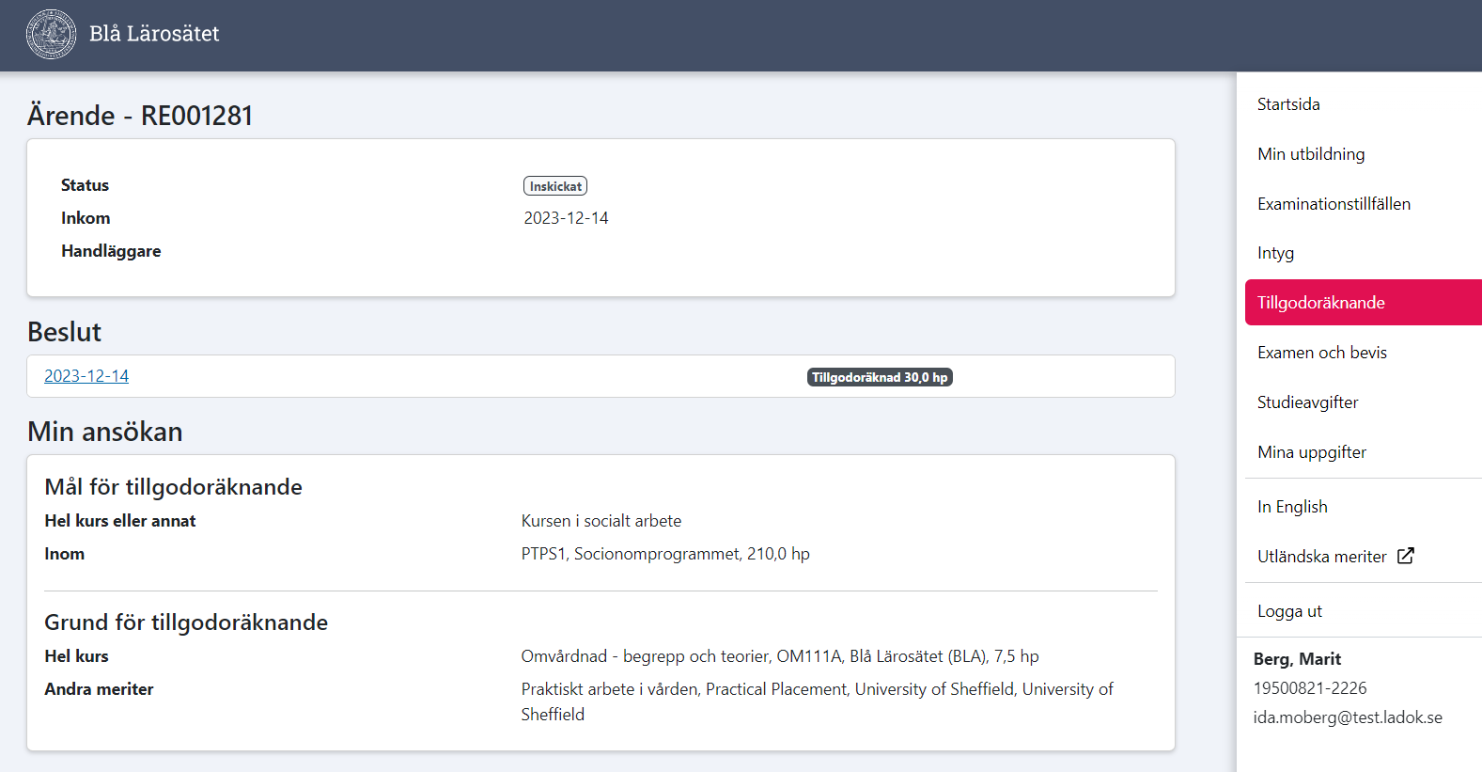
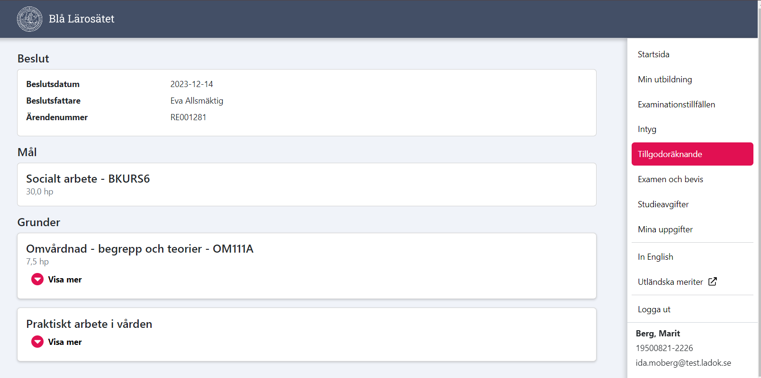
Andra förbättringar
Ladok för studenter
Studenten kan nu från sitt tillgodoräknandeärende enkelt ta sig till vyn för beslutet.

Slide 16
Andra förbättringar
Ladok för studenter
Studenten kan nu från sitt tillgodoräknandeärende enkelt ta sig till vyn för beslutet.
När max antal platser har uppnåtts på ett aktivitetstillfälle så framgår detta på anmälningsknappen.

Slide 17
Andra förbättringar
Tillgänglighet: Ladok stödjer nu de användare som ställt in högkontrasttema i sitt operativsystem. Tidigare kunde vissa fokus-markeringar döljas och försvåra navigationen.

Slide 18
Viktiga rättningar
Resultat: Nu fungerar det att filtrera på attesterade resultat i fliken Rapportera, även utan systemaktiviteten "Resultat: Förbered borttag av attesterat resultat".
Plan: Nu döljs texten "Nivå inom studieordning" i förhandsgranskning av plan om värde saknas.
Litteraturlista: Nu visas korrekt status när man hovrar med muspekaren över en rad i "Visa litteraturlista".

Slide 19
Nya och ändrade systemaktiviteter
Plan: Systemaktivitet har delats upp för att passa lärosätenas behov av att skapa och ändra plan.
"Utbildningsinformation: Skapa plan för utbildning” har ändrat benämning till ”Utbildningsinformation: Skapa och ändra plan för utbildning"
"Utbildningsinformation: Ändra plan för utbildning" (ny systemaktivitet)
Plan
För att kunna uppdatera ingående delar i plan krävs nu antingen systemaktiviteten "Utbildningsinformation: Skapa och ändra plan för utbildning" eller "Utbildningsinformation: Ändra plan för utbildning"
Individuell studieplan: Nya systemaktiviteter för att sätta ISP som avklarad eller avslutad:
”Individuell studieplan: Avsluta individuell studieplan”
”Individuell studieplan: Ange som Avklarad”
”Individuell studieplan: Återaktivera individuell studieplan”

Slide 20
DEMO

Slide 21
God jul och gott nytt år!
Kommande leveranser
Version 2.34.0 Leverans 3 jan Ingen demo
Version 2.35.0 Levereras 17 jan Demo 15 jan

